Slide 1
Khutbah Multimedia
TAZKIYAH DIRI UNTUK TETAMU ALLAH DALAM IBADAT HAJI

Slide 2
Pujian Kepada Allah S.W.T.
الْحَمْدُ ِللهِ
Segala puji-pujian hanya bagi Allah S.W.T.

Slide 3
Syahadah
وَأَشْهَدُ أَنْ لآ إِلَهَ إِلاَّ اللهُ وَحْدَهُ لاَ شَرِيْكَ لَهُ وَأَشْهَدُ أَنَّ سَيِّدَنَا مُحَمَّدًا عَبْدُهُ وَرَسُوْلُهُ
Dan kami bersaksi bahawa sesungguhnya tiada tuhan melainkan Allah, KeesaanNya tiada sekutu baginya dan juga kami bersaksi bahawa nabi Muhammad S.A.W hambaNya dan rasulNya,.

Slide 4
Selawat Ke Atas
Nabi Muhammad S.A.W
اللَّهُمَّ صَلِّ وَسَلِّمْ عَلَى سَيِّدِنَا وَحَبِيْبِنَا وَمَوْلاَنَا مُحَمَّدٍ وَعَلَى آلِهِ وَصَحْبِهِ وَأتْبَاعِهِ إِلَى يَوْمِ يُبْعَثُوْنَ
Ya Allah, Cucurilah rahmat dan sejahtera ke atas penghulu kami Nabi Muhammad S.A.W dan ke atas keluarganya dan para sahabatnya serta yang mengikutinya sehingga hari mereka dibangkitkan.

Slide 5
Wasiat Taqwa
فَيَا أَيُّهَا الْمُؤْمِنُوْنَ، اتَّقُوْا اللهَ وَأَطِيْعُوْهُ، لَعَلَّكُمْ تُفْلِحُوْنَ فِيْ الدُّنْيَا وَفِي الآخِرَةِ
Wahai orang-orang yang beriman bertaqwalah kepada Allah dan taatilah kamu kepadaNya, moga kamu diberikan kejayaan di dunia dan akhirat.

Slide 6
Pesanan Taqwa
Bertakwa kepada Allah
Laksanakan perintahNya dan hindarkan laranganNya
Marilah mengabdikan diri kepada Allah
Murnikan nilai taqwa dengan program hablun minallah dan hablun minannas.

Slide 7
Khutbah Hari Ini …..
Khutbah Multimedia
TAZKIYAH DIRI UNTUK TETAMU ALLAH DALAM IBADAT HAJI
7 Zulkaedah, 1431 / 15 Oktober, 2010
http ://e-khutbah.terengganu.gov.my

Slide 8
Firman Allah Taala menyeru umatNya menunaikan Haji ……
Dan serulah umat manusia untuk Haji, mereka akan datang ke rumah Tuhanmu dengan berjalan kaki, dan dengan menunggang berjenis-jenis unta, yang datangnya dari berbagai jalan dan ceruk rantau yang jauh. Supaya mereka menyaksikan berbagai faedah bagi mereka, serta memperingati dan menyebut nama Allah, pada hari-hari yang tertentu, atas kurniaan-Nya kepada mereka dari binatang ternak; maka makanlah kamu darinya dan berilah makan kepada orang yang susah, yang fakir. Kemudian hendaklah mereka membersihkan diri, dan sempurnakanlah nazar mereka, dan hendaklah mereka tawaf akan Baitullah yang tua itu. Itulah yang wajib dipatuhi; dan sesiapa yang menghormati hukum-hukum Allah, maka yang demikian menjadi kebaikan baginya di sisi Tuhannya. Dan dihalalkan bagi kamu binatang-binatang ternak, kecuali yang dibacakan kepada kamu tentang haramnya, maka jauhilah kekotoran syirik yang disebabkan oleh berhala-berhala, serta jauhilah perkataan dusta
(Surah Al –Hajj : 27-30)

Slide 9
Lafazkan Talbiyah yang dilaungkan oleh jemaah haji ….
لَبَّيْكَ اللَّهُمَّ لَبَّيْكَ، لَبَّيْكَ لاَ شَرِيْكَ لَكَ لَبَّيْكَ، إِنَّ الْحَمْدَ وَالنِّعْمَةَ لَكَ وَالْمُلْكَ، لاَ شَرِيْكَ لَكَ
“HambaMu datang menyahut panggilanMu, Ya Allah, HambaMu datang menyahut panggilanMu, HambaMu datang menyahut panggilanMu, Tiada sekutu bagiMu. Ya Allah sesungguhnya segala kepujian dan nikmat serta kerajaan adalah bagiMu, Tiada sekutu bagiMu”.

Slide 10
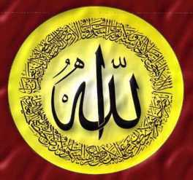
Laungan lafaz talbiyah membuktikan ummat Islam menerima seruan Allah Taala
PENYERAHAN
DIRI
KETUNDUKAN
PENGABDIAN
KEPATUHAN

Slide 11
Halangan dalam menyempurnakan
ibadat haji ditempuhi iaitu ….
Kesengsaraan
Pengertian sebagai hamba Allah Taala yang akur dengan segala suruhan.
Keresahan
Kesusahan
Kerumitan dll

Slide 12
Ujian dan dugaan Allah kepada umatNya ….
Melahirkan keinsafan diri
Walau pun menyukai / sebaliknya, menguntungkan / merugikan.
Umat Islam tidak boleh endah dari segala perintah Allah.

Slide 13
Nikmat di atas penyempurnaan haji yang ikhlas, iaitu …
Mengenali erti
PERSAMAAN & KEADILAN.
Di Mekah, umat Islam akan
Dilayan
Sama Rata dan Adil
oleh Allah

Slide 14
Dalam pelaksanaan Ibadat Haji yang ikhlas, jemaah haji akan dapat merasai bahawa …..
ALLAH
Tuhan mereka
MUHAMMAD S.A.W
Nabi mereka
ISLAM
Syariat mereka
AL-QURAN & HADITH
Panduan mereka
ZIKIR & DOA
Percakapan mereka

Slide 15
Kesan dari perbuatan yang ikhlas dalam ibadat haji iaitu…
Melahirkan
SIKAP BERTANGGUNGJAWAB
Pemimpin kepada rakyat
Yang kaya kepada orang miskin
Ketua kepada orang bawahan

Slide 16
Ibadat Haji juga mengajarkan kepada erti….
KEBEBASAN & KEMERDEKAAN
Merasai nikmat bukan hamba kepada manusia
Hanya Milik ALLAH (KHALIQ) sahaja,
akan mengikut setiap perintahNYA

Slide 17
Apa yang berlaku di Timur Tengah
ke atas umat Islam ……
Mereka belum bebas merdeka tetapi masih dicengkam dan tunduk kepada Yahudi
Di tahun 70an umat Islam dikuasai oleh sekutu Amerika (Kapitalis) dan Rusia (Sosiolis)

Slide 18
Antara lain tarbiyah dalam penyempurnaan ibadat haji iaitu ….
KESABARAN
Perhimpunan di Mekah dengan berbagai jenis manusia dugaan dan ragam
SABAR iaitu menahan kata-kata dari lafazan / perbuatan yang buruk ketika berlakunya dugaan dari Allah.

Slide 19
Sabda Nabi s.a.w.
الْحَجُّ الْمَبْرُوْرَ لَيْسَ لَهُ جَزَاءٌ إِلاَّ الْجَنَّةَ
“Ibadat haji yang mabrur, tiada dibalas baginya melainkan dengan syurga”.

Slide 20
Hikmah di sebalik Haji Mabrur iaitu …
Hati ikhlas dan sumber halal
Dapat menghasilkan haji sebagai pusat pentarbiyah diri

Slide 21
Firman Allah dalam Surah Al-Imran
Ayat 96 – 97 …
إِنَّ أَوَّلَ بَيْتٍ وُضِعَ لِلنَّاسِ لَلَّذِي بِبَكَّةَ مُبَارَكًا وَهُدًى لِّلْعَالَمِينَ فِيهِ آيَاتٌ بَيِّـنَاتٌ مَّقَامُ إِبْرَاهِيمَ وَمَن دَخَلَهُ كَانَ آمِنًا وَلِلّهِ عَلَى النَّاسِ حِجُّ الْبَيْتِ مَنِ اسْتَطَاعَ إِلَيْهِ سَبِيلاً وَمَن كَفَرَ فَإِنَّ الله غَنِيٌّ عَنِ الْعَالَمِينَ

Slide 22
Maksudnya:
Sesungguhnya Rumah Ibadat yang mula-mula dibina untuk manusia (beribadat kepada Tuhannya) ialah Baitullah yang di Mekah, yang berkat dan (dijadikan) petunjuk hidayah bagi umat manusia. Di situ ada tanda-tanda keterangan yang nyata (yang menunjukkan kemuliaannya; diantaranya ialah) Makam Nabi Ibrahim. Dan sesiapa yang masuk ke dalamnya, aman tenteramlah dia. Dan Allah mewajibkan manusia mengerjakan ibadat Haji dengan mengunjungi Baitullah, iaitu sesiapa yang mampu sampai kepadanya. Dan sesiapa yang kufur (ingkarkan kewajipan ibadat haji itu), maka sesungguhnya Allah Maha Kaya (tidak berhajatkan sesuatu pun) dari sekalian makhluk

Slide 23
Doa Antara Dua Khutbah
Aamiin Ya Rabbal Aalamin..
Tuhan Yang Memperkenankan Doa Orang-orang Yang Taat, Berilah Taufik Kepada Kami
Di Dalam Mentaatimu, Ampunilah Kepada
Mereka Yang
Memohon Keampunan.
Aamiin

Slide 25
Pujian Kepada Allah S.W.T.
الْحَمْدُ لِلَّهِ
Segala puji-pujian hanya bagi Allah S.W.T.

Slide 26
Syahadah
أَشْهَدُ أَنْ لآ إِلَهَ إِلاَّ اللهُ وَحْدَهُ لاَ شَرِيْكَ لَهُ، وَأَشْهَدُ أَنَّ سَيِّدَنَا مُحَمَّدًا عَبْدُهُ وَرَسُوْلُهُ
Aku naik saksi bahawasanya tiada Tuhan selain Allah, keesaanNya tiada sekutu bagiNya serta aku naik saksi bahawa Nabi Muhammad, hambaNya dan RasulNya.

Slide 27
Selawat Ke Atas
Nabi Muhammad S.A.W
اللَّهُمَّ صَلِّ وَسَلِّمْ عَلَى سَيِّدِنَا وَحَبِيْبِنَا وَمَوْلاَنَا مُحَمَّدٍ وَعَلَى آلِهِ وَصَحْبِهِ وَأتْبَاعِهِ إِلَى يَوْمِ الدِّيْنِ
Ya Allah, Cucurilah rahmat dan sejahtera ke atas penghulu kami Nabi Muhammad S.A.W dan ke atas keluarganya dan para sahabatnya serta yang mengikutinya sehingga hari kemudian.

Slide 28
Wasiat Taqwa
فَيَا أَيُّهَا النَّاسَ، اتَّقُوْا رَبَّكُمْ عَزَّ وَجَلَّ وَأَطِيْعُوْهُ لَعَلَّكُمْ تُفْلِحُوْنَ
Wahai manusia,
Bertaqwalah kepada tuhan kamu yang Maha Agong dan taatilah Allah moga kamu beroleh kejayaan.

Slide 29
Seruan :
Marilah meneruskan ketakwaan kepada Allah
Laksanakan perintahNya dan jauhi laranganNya
Insyaallah, akan mendapat kebahagiaan kepada orang yang bertakwa.

Slide 30
Kesimpulan …..
Beriltizam dengan ajaran Islam agar menjadi manusia yang bertanggungjawab.
Tanggungjawab yang disempurnakan oleh suami kepada isteri dan kepada anak-anak akan dapat membentuk keluarga harmoni mengikut syariat Islam.

Slide 31
Kemajuan dunia yang menakutkan …
Institusi keluarga tidak selari dengan syariat islam
Akibatnya gagal mengawal anak-anak
Ketagiah dadah
Merempit
Pergaulan bebas
Dan lain-lain

Slide 32
Kawallah anak-anak kita…
Jangan biarkan mereka menjadi bala kepada ummah dan bangsa
Yang akan mengakibatkan..
Mewarisi generasi yang lemah dan akhirnya tergadai apa yang dimiliki.

Slide 33
Seruan Kepada Bakal - Bakal Haji Terengganu
Jadilah model kepada masyarakat
Suburkanlah budaya beribadat sebagaimana di tanah suci

Slide 34
Khusus kepada bakal haji
Tingkatkan jati diri dan Berazamlah…
Kepulangan kalian memberi makna kepada kami semua.
Kami doakan
Selamat Berangkat Ke Tanah Suci Dan Selamat Kembali..

Slide 35
Marilah ucapkan selawat dan salam kepada Rasulullah s.a.w. sebagaimana firman Allah …
(Surah Al-Ahzab : Ayat 56)
“Sesungguhnya Allah Taala Dan Para Malaikat Sentiasa Berselawat Ke Atas Nabi (Muhammad) .
Wahai Orang-orang Beriman! Berselawatlah Kamu
Ke Atasnya Serta Ucapkanlah Salam Sejahtera Dengan Penghormatan Ke Atasnya Dengan Sepenuhnya”.

Slide 36
Selawat

Slide 37
Doa
وَارْضَ اللَّهُمَّ عَنِ الْخُلَفَآءِ الرَّاشِدِيْن وَعَنْ بَقِيَّةِ الصَّحَابَةِ وَالْقَرَابَةِ أَجْمَعِيْن وَالتَّابِعِيْنَ وَتَابِعِي التَّابِعِيْنَ لَهُمْ بِإِحْسَانٍ إِلىَ يَوْمِ الدِّيْن.
Ya Allah, kurniakanlah keredhaan kepada Khulafa’ Rasyidin dan sahabat seluruhnya serta para tabiin dengan ihsan hingga hari kemudian.

Slide 38
Doa
اللَّهُمَّ اغْفِرْ لِلْمُسلِمِيْنَ وَالْمُسلِمَاتِ وِالْمُؤْمِنِيْنَ وَالْمُؤمِنَاتِ اﻷَحْيَآءِ مِنْهُمْ وَاﻷَمْوَاتِ
Ya Allah, ampunkanlah dosa golongan muslimin dan muslimat, mu’minin dan mu’minaat samada yang masih hidup atau yang telah mati.

Slide 39
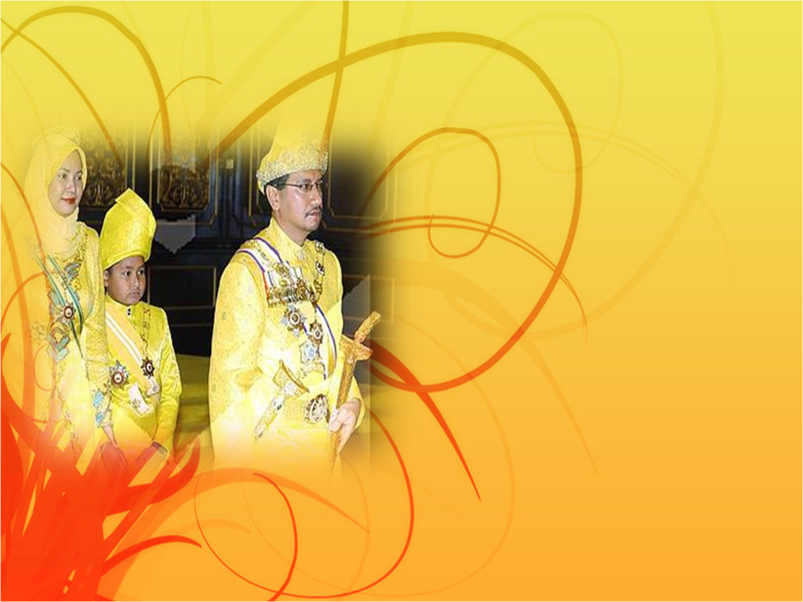
Ya Allah …
Peliharakanlah Seri Paduka Baginda Yang Dipertuan Agong
Al Wathiqu Billah Tuanku Mizan Zainal Abidin
Ibni Al Marhum Sultan Mahmud
Al Muktafi Billah Shah Dan Seri Paduka Baginda Raja Permaisuri Agong Tuanku Nur Zahirah. Peliharakanlah Jua Zuriat-zuriatnya Serta Kaum Kerabatnya.

Slide 40
Ya Allah …
Peliharakanlah Pemangku Raja, Tengku Mohammad Ismail Ibna
Al-Wathiqi Billah Sultan Mizan
Zainal Abidin.
Dan Peliharakanlah Jua Pemimpin-Pemimpinnya, Ulama-Ulamanya, Pekerja-Pekerja Serta Seluruh Rakyatnya Dari Kalangan Umat Islam Dengan RahmatMu.
Wahai Tuhan Yang Maha Penyayang.

Slide 41
Doa
Ya Allah Muliakanlah Islam dan Orang-orang Islam.
Tolonglah Islam dan Orang-orang Islam serta himpunkanlah mereka di atas landasan kebenaran dan agama.Hancurkanlah kekufuran dan orang – orang yang syirik serta orang munafik dan juga musuh-musuhMu serta musuh-musuh agama.

Slide 42
Doa
Ya Allah…
Ampunkanlah Dosa-dosa Kami Dan Saudara-saudara Kami Yang Terdahulu Telah Beriman Dan Janganlah Engkau Biarkan Kedengkian Dalam Hati Kami Terhadap Orang-orang Yang Beriman.Sesungguhnya Engkau Maha Penyantun Dan Maha Penyayang.

Slide 43
Doa
Ya Allah …
Kami Telah Menzalimi Diri Kami Sendiri Dan Sekiranya Engkau Tidak Mengampunkan Kami Dan Merahmati Kami Nescaya Kami Akan Menjadi Orang Yang Rugi.
Ya Allah…
Kurniakanlah Kepada Kami Kebaikan
Di Dunia Dan Kebaikan Di Akhirat Serta Hindarilah Kami Dari Seksaan Neraka.

Slide 44
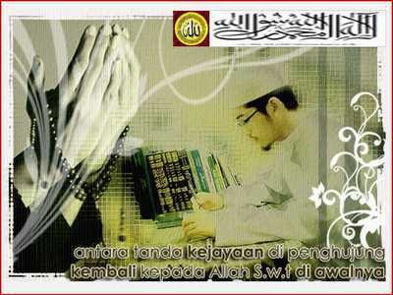
Wahai Hamba-hamba Allah….
Sesungguhnya ALLAH menyuruh berlaku adil, dan berbuat kebaikan, serta memberi bantuan kepada kaum kerabat dan melarang daripada melakukan perbuatan-perbuatan keji dan mungkar serta kezaliman.
Ia mengajar kamu (dengan suruhan dan larangannya ini) supaya kamu mengambil peringatan mematuhinya.

Slide 45
Maka Ingatlah Allah Yang Maha Agung Nescaya Dia Akan Mengingatimu
Dan Bersyukurlah Di Atas Nikmat-nikmatnya Nescaya Dia Akan Menambahkan Lagi Nikmat Itu Kepadamu, dan Pohonlah
Dari Kelebihannya, Nescaya Akan Diberikannya Kepadamu.
Dan Sesungguhnya Mengingati
Allah Itu Lebih Besar (Faedah
Dan Kesannya) Dan (Ingatlah)
Allah Mengetahui Apa Yang
Kamu Kerjakan.

